Slide 1
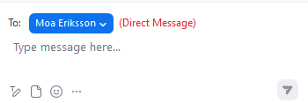
Snart börjar…
Demo av version 2.29
Mötet spelas in. Inspelningen och chatten kommer läggas upp på ladok.se.
Vill du vara anonym?
Stäng av kamera och mikrofon. Skicka direktmeddelanden i chatten till Moa Eriksson.

Slide 2
Demo av version 2.29
Klara Nordström, användarstöd och kommunikation
Moa Eriksson, användarstöd och kommunikation
23 oktober 2023

Slide 3
Återkoppling från föregående demo
Attributet Medarbetarkoppling: Önskemål att även visa användarnamn efter användaren har valts, så man vet att man lagt in rätt
Individuell studieplan: När lärandemål ändras för konstnärlig examen bör det stå att även alla kommentarer raderas, inte bara lärandemålen i sig.
Ladok för alumner: Önskemål att ha en tillbakalänk till Ladok för studenter på startsidan, för aktiva studenter som kommer in fel

Slide 4
Detta kommer demonstreras
Aktivitetstillfällen: Max antal platser och alternativ för anmälan
Levereras till test- och utbildningsmiljön:
Individuella studieplaner

Slide 5
Andra förbättringar
Tillgodoräknande: Grunder och mål som är valda av student men inte längre är giltiga visas nu för handläggaren. Inte längre giltig kan bero på att resultat som valts som grund har tagits bort eller moduler som valts som mål har ett resultat inrapporterat.

Slide 6
Andra förbättringar
Utbildningsinformation: Det nya attributet "Medarbetarkopplingar" (som gör det möjligt att koppla en användare till en verksamhetsroll) levereras nu även i produktionsmiljön.
Demo 9 oktober!

Slide 7
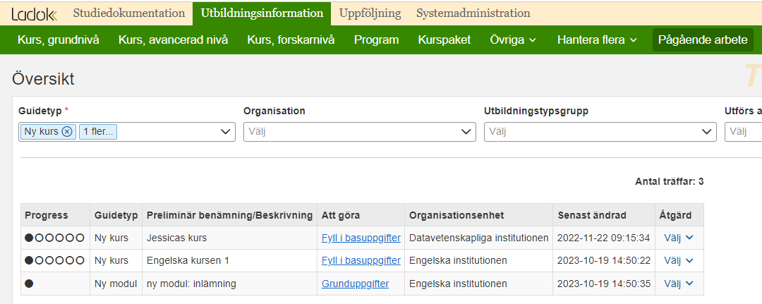
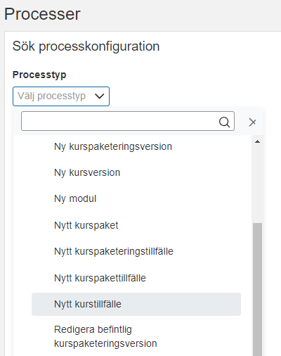
Andra förbättringar
Process
Processtypen "Skapa nytt kurstillfälle" har döpts om till "Nytt kurstillfälle".
Länk från "Pågående arbete" leder nu till aktuellt processteg i en subprocess.

Slide 8
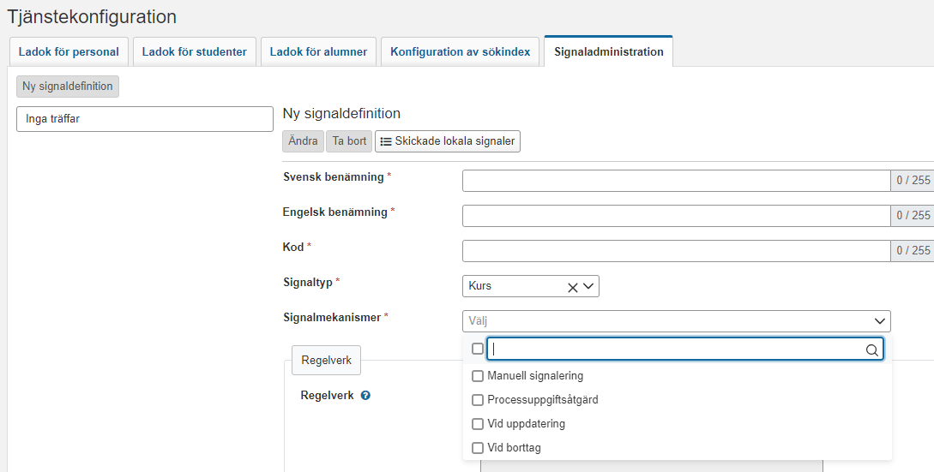
Andra förbättringar
Plan: Det manuella steget för att uppdatera plan vid ändringar på utbildningar har tagits bort. När det finns en obeslutad upplaga av plan och man ändrar attribut på utbildningen som ingår i plan, så uppdateras nu alltid attributen i plan. Gäller ej för moduler som visas ut i plan.
Signalering: Bekräftelse på skickad signal skickas ej längre för signalmekanismerna "Vid borttag" samt "Vid uppdatering".
Notes:
Obs, när ändras på utbildningen. Gäller inte ändringar på modul – de görs fortfarande manuellt i fliken Plan

Slide 9
Viktiga rättningar
Grunddata: Det är återigen möjligt att lägga till webbplatsprefix i grunddatakategorin "Eget lärosäte".

Slide 10
Ändrade systemaktiviteter
Följande systemaktiviteter har ändrad benämning:
"Resultat: Rätta titel i resultat - attestera" → "Resultat: Attestera rättad titel"
"Resultat: Rätta titel i resultat - hantera underlag" → "Resultat: Bereda rättning av titel i resultat"

Slide 11
DEMO

Slide 12
Aktivitetstillfällen
Max antal platser
Alternativ för anmälan
Aktivera via ärende i JIRA
”XX - Beställning av funktionalitet för aktivitetstillfällesalternativ”
Tilldelad: Lokal kontaktperson och Lokal teknisk kontaktperson
Meddela senast tisdagen före leveransen som ni vill aktivera alternativ i.
Avgör först hur era integrationer mot aktivitetstillfällen påverkas. Ni kan aktivera er integrationstestmiljö separat för att testa era integrationer.
Kommer aktiveras för alla i version 2.55 (ca. 1 år fram).
LIS-adaptern kommer vi att uppdatera i version 2.31.

Slide 13
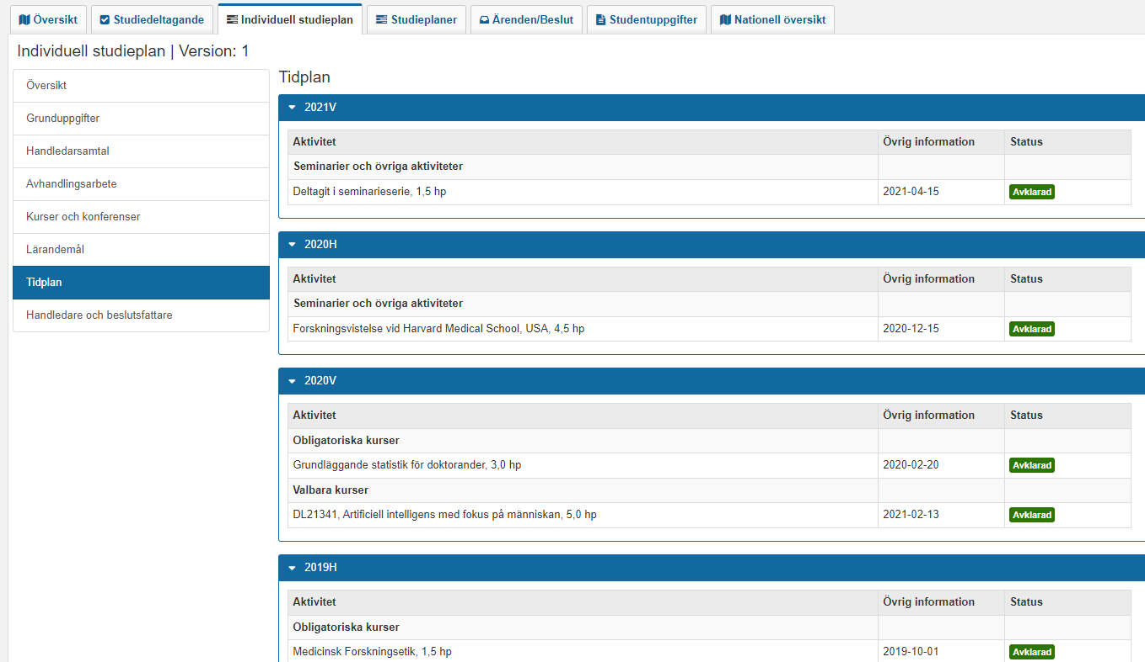
Individuell studieplan Endast i test- och utbildningsmiljön
Tidsplan
Hämta PDF

Slide 14
